Slide 1

Efficientnet
DE B0 à v2

Slide 2
Plan de la présentation:
Introduction : Le pourquoi?
Techniques : Le comment?
La performance : contexte compétitif
Les versions
Implémentation avec/sans finetuning : FREEZE / UNFREEZE
Conclusion : conseils d’utilisation

Slide 3

Le “Pourquoi”
L'architecture EfficientNet a été développée pour répondre aux défis liés à l'utilisation de réseaux de neurones convolutionnels dans de nombreuses applications. Parmi ces défis, on peut citer :
La nécessité d'une haute précision pour obtenir des résultats fiables dans les différentes applications de l'intelligence artificielle, telles que la reconnaissance d'image, la reconnaissance de la parole, et la traduction automatique.
La complexité de calcul élevée des réseaux de neurones convolutionnels, qui peut limiter leur utilisation dans des contextes où la puissance de calcul est limitée, tels que les appareils mobiles ou les dispositifs embarqués.
La difficulté à gérer les trade-offs entre précision et complexité de calcul, ce qui peut rendre difficile l'optimisation des performances des réseaux de neurones convolutionnels.
Notes:
L'architecture EfficientNet cherche à répondre à ces défis en proposant une approche innovante qui permet d'améliorer l'efficacité et la performance des réseaux de neurones convolutionnels tout en réduisant leur complexité de calcul.

Slide 4
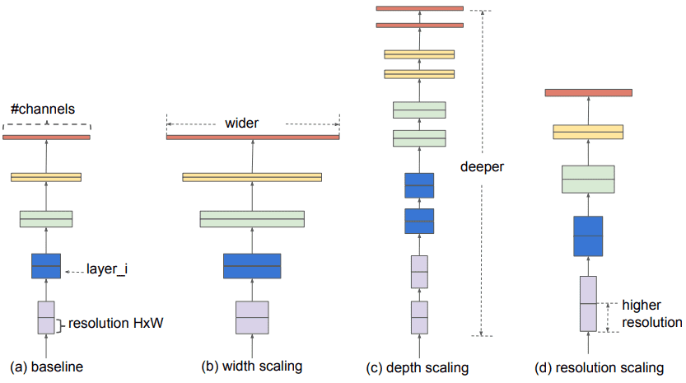
Le Comment ?
Tan et Le (des chercheurs de Google AI ) proposent une nouvelle méthode de mise à l'échelle composée (EfficientNet), qui utilise un composé φ pour mettre à l'échelle uniformément la profondeur, la largeur et la résolution du réseau (profondeur : d = α^ϕ, largeur : w = β^ϕ, résolution : r = γ^ϕ). α, β et γ sont des constantes déterminées par une petite recherche de grille avec la contrainte que : α . β² .γ² ≈ 2 et α ≥ 1, β ≥ 1, γ ≥ 1. ϕ est « user-specific co-efficient » et contrôle les ressources.
L'architecture EfficientNet utilise une approche innovante qui combine l'utilisation d'une largeur, d'une profondeur de réseau et résolution en input adaptatives et de la réduction dimensionnelle en profondeur pour améliorer la précision tout en réduisant la complexité de calcul.

Slide 5
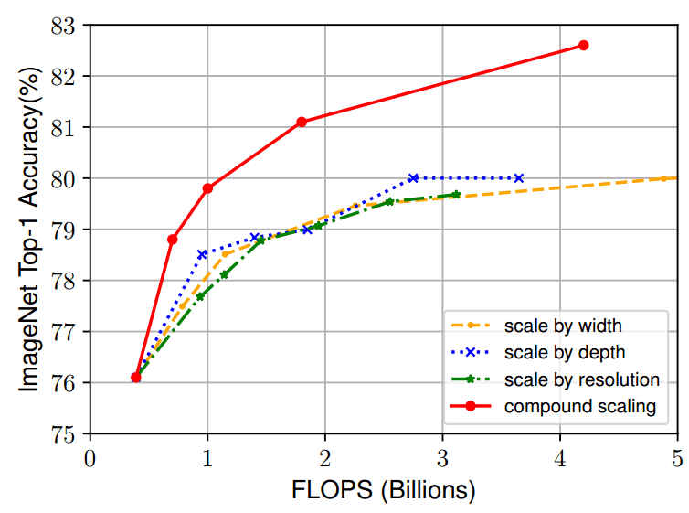
L’architecture de base (baseline) a été fondé en utilisant le ”neural architecture search” pour qu’elle optimise entre precision (accuracy) et FLOPS , appelée EfficientNet-B0.
La manière la plus intuitive pour comprendre l’efficacité du “compound scaling ” est par la visualization de la performance du meme baseline model (EfficientNet-B0) on ImageNet, par un scaling individuel:
Notes:
FLOPS (acronyme de Floating Point Operations Per Second) est une mesure de la puissance de calcul d'un système informatique, généralement utilisée pour évaluer les performances des modèles de réseaux de neurones. Elle est calculée en comptant le nombre d'opérations en virgule flottante que le modèle peut effectuer en une seconde. Plus un modèle a de FLOPS, plus il est généralement considéré comme puissant et capable de traiter des données rapidement.

Slide 6
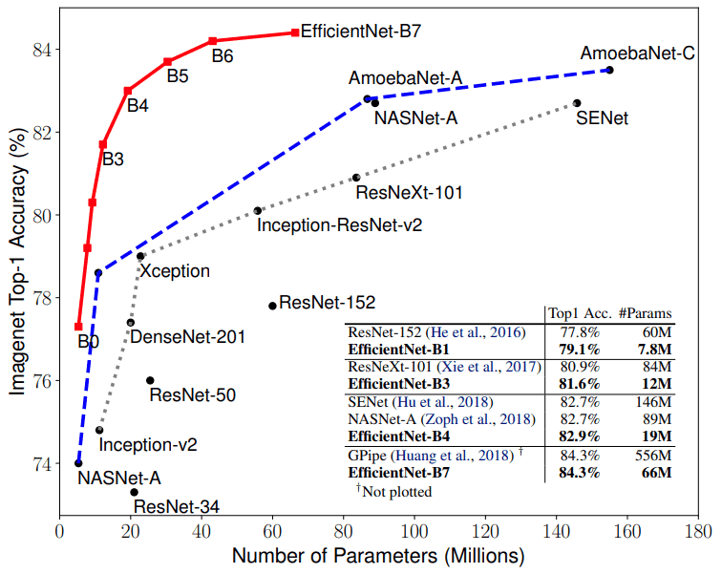
PERFORMANCE :
EfficientNet est donc le résultat d’un focus sur l’architecture et le scaling.
En utilisant ces techniques, l'architecture EfficientNet a démontré une efficacité et une performance supérieures à celles d'autres approches dans diverses applications.

Slide 7
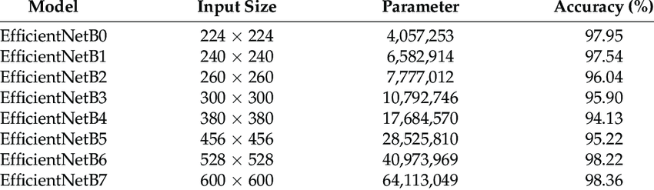
VERSIONS :
Il existe plusieurs versions de EfficientNet, identifiées par des lettres (par exemple, EfficientNet-b0, EfficientNet-b1, etc.). Chaque version est un modèle de réseau de neurones conçu pour offrir un bon équilibre entre précision et efficacité en termes de temps de calcul et de utilisation de la mémoire.
Il n'y a pas de règle strictes pour choisir la version de EfficientNet à utiliser, cela dépend de vos besoins en termes de précision et de performance. Si vous avez besoin d'une précision élevée, vous pouvez utiliser une version plus élevée (par exemple, EfficientNet-b3, b4, b5, etc.), mais cela peut entraîner une diminution de la vitesse d'exécution. Si vous avez besoin d'une vitesse d'exécution rapide, vous pouvez utiliser une version plus basse (par exemple, EfficientNet-b0, b1, b2, etc.), mais cela peut entraîner une diminution de la précision.
Par exemple, EfficientNet-b0 est le modèle de base avec la meilleure performance en termes de vitesse, tandis que EfficientNet-b7 est le modèle le plus précis, mais aussi le plus lent.
Notes:
Il n'y a pas de règle strictes pour choisir la version de EfficientNet à utiliser, cela dépend de vos besoins en termes de précision et de performance. Si vous avez besoin d'une précision élevée, vous pouvez utiliser une version plus élevée (par exemple, EfficientNet-b3, b4, b5, etc.), mais cela peut entraîner une diminution de la vitesse d'exécution. Si vous avez besoin d'une vitesse d'exécution rapide, vous pouvez utiliser une version plus basse (par exemple, EfficientNet-b0, b1, b2, etc.), mais cela peut entraîner une diminution de la précision.

Slide 8
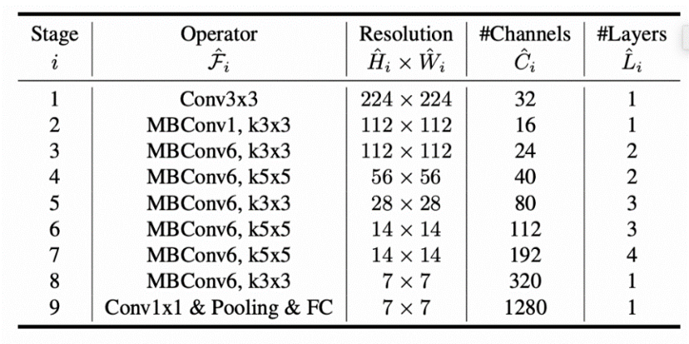
L’architecture du baseline contient 7 “inverted residual blocks” (introduits avec mobilenet)
mais avec différents paramètres chacun et avec une function d’activation “swish activation”.

Slide 9
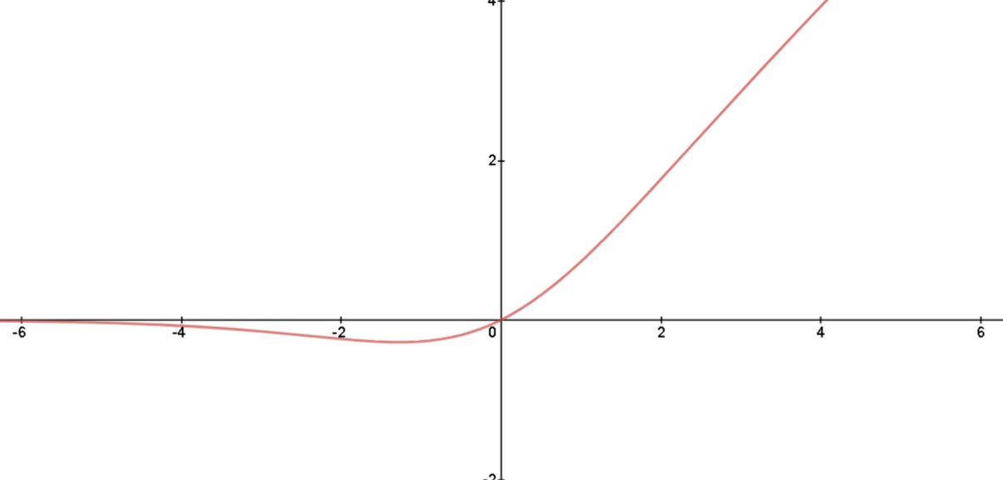
Swish is a multiplication of a linear and a sigmoid activation.
Swish(x) = x * sigmoid(x)

Slide 10
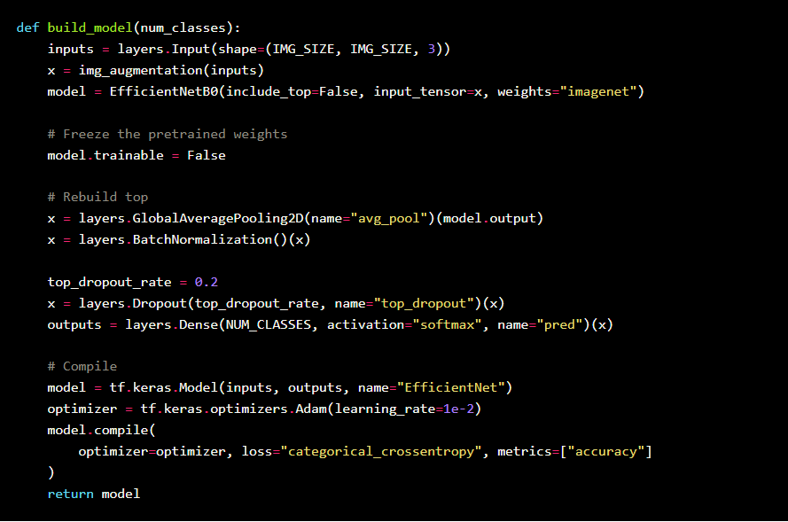


Implémentation (Tensorflow keras) Utiliser le modèle préentrainé : freeze
Base
model
Classifier

Slide 11
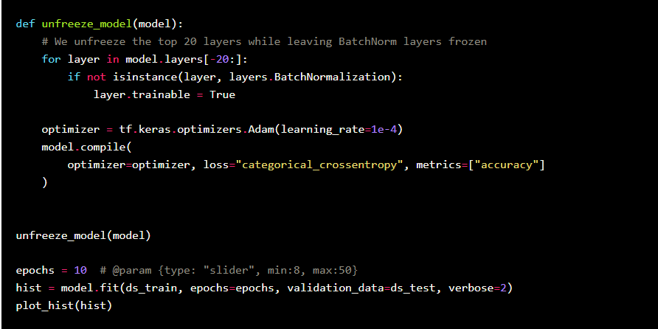
Entrainer le modèle: unfreeze
Le training commence du layer 20

Slide 12
Conclusion:
Conseils d’utilisation d’efficientnet
FREEZE/UNFREEZE:
Les couches de “ BatchNormalization” ont interet à rester inchangés. S’ils sont trainable, le premier epoch va réduire l’accuracy rapidement.
Pour certains cas, il vaut mieux trainer une portion de couches et pas “freeze” le tout. Le fine tuning va etre plus rapide en allant vers des modèles plus complexes comme B7.
Chaque block doit etre en totalité “trainable” ou pas. L’architecture inclus un “shortcut de la première à la dernière couche de chaque block.
Ne pas respecter les blocks aussi réduit énormément la performance finale.
Le choix finalement depend de la ressemblance du dataset que vous avez par rapport à imagenet.

Slide 13

Merci

